Slide 1
新人期末報告
報告人：李思穎

Slide 2
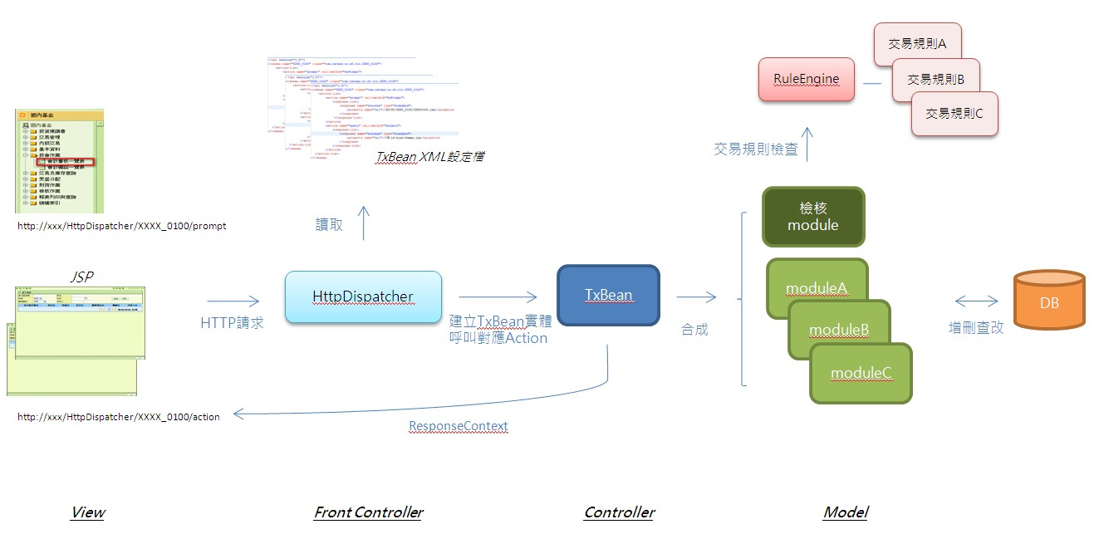
E-BAF (E-Business Application Framework)
套用了MVC Model：Model、View、Controller
5
3
1
2
4
TxBean Name
Action Name
Notes:
MVC是一個設計模式，強制開發人員將系統的輸入、處理和輸出分開。在這個模式中，相關的元件會被分成三個部分
框架：可以有效增進軟體系統開發的效率。針對類似架構的專案使用相同的框架，也可讓過去的維護經驗沿用至其他系統中，方便後續維護動作的執行。
像是公司內部使用的 CSR 、投資系統，主要以處理商業邏輯、資料庫存取等需求作為系統的功能導 向，所以在系統底層會用到的技術元件，或是系統的整體架構，甚至是開發經驗，都是可以複製、重用。
開發人員只需將精力集中在完成業務邏輯的設計上
公司現行使用的EBAF（E-Business Application Framework）是IBM提出的商用應用程式框 架。裡面提供了與DB之間的連結、存取等服務，以及支援Web環境中的商用程式開發。
延續之前提過的 MVC 模式，圖中的 Module 就是 Model，是用來處理業務邏輯的 JAVA 程式，透過它進行存取DB的行為；
TxBean 是 Controller，負責控制功能的流程，它會呼叫一個或多個模組來實現功能所需完成的內容；而 JSP 頁面就是 View，它可以
與使用者互動，也會將 Module 的處裡結果顯示在瀏覽器上。
其中比較特殊的是 HttpDispatcher，當接收到 HttpRequest 後，會先解析其中的URL，得到 TxBean Name 和 Action Name
（如下圖），用這兩個參數判斷是要交給哪個 TxBean 執行，以及應該執行的 Action。接著會再讀取 TxBean 的流程設定檔，該檔案
是一個 XML 檔案，其中定義了 TxBean 所對應到的 JAVA 程式，以及 Action 所對應到的 JAVA Method。與 TxBean 相對應的 JAVA
程式，一般也稱為 TxBean 主程式。另外，在設定檔裡會針對各個 Action 定義結束後要回傳的畫面路徑，HttpDispatcher 也會在此
階段一併讀取。
介紹完各個元件後，要了解流程就容易多了。從 Browser 中的 JSP 頁面發送 HttpRequest 至後端，首先會經過 HttpDispatcher，
它解析 URL 並讀取 TxBean 的流程定義檔，再將 HttpRequest 轉送給對應的 TxBean 主程式中要執行的 Method。
在 TxBean 主程式中，會依照 Method 內定義的步驟一一呼叫模組，在模組裡依照業務邏輯存取 DB，或是進行數值計算、條件檢核
等行為。各模組執行結束，TxBean 主程式會將執行的結果存入 HttpResponse 中，再回傳 HttpDispatcher。HttpDispatcher 會再傳回
至指定的 JSP 頁面，最後將結果顯示在瀏覽器的畫面上。
EBAF 其他功能
EBAF 也提供了建立 DB 連線的服務。開發人員可在設定檔中定義 DB 連線會用到的相關資訊 （如帳號、密碼等等），當伺服器啟動時，會依照設定檔的內容去產生資料來源（DataSource）。當碰到要存取 DB 的時候，便可以直 接透過這些資料來源取得連線。 存取 DB 的流程和程式碼大致上是固定的，所以這些部分也被包裝成一些 Tool Class，方便開發人員直接應用。

Slide 3
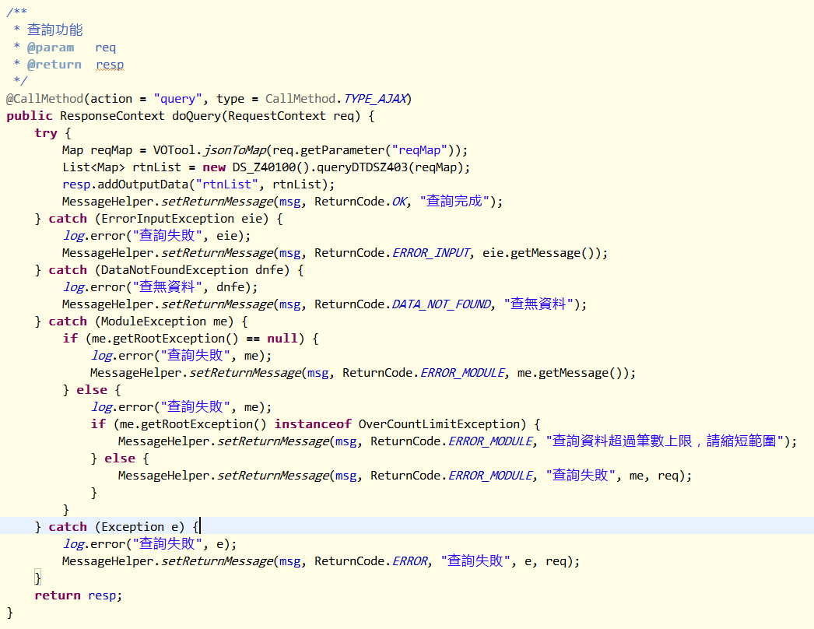
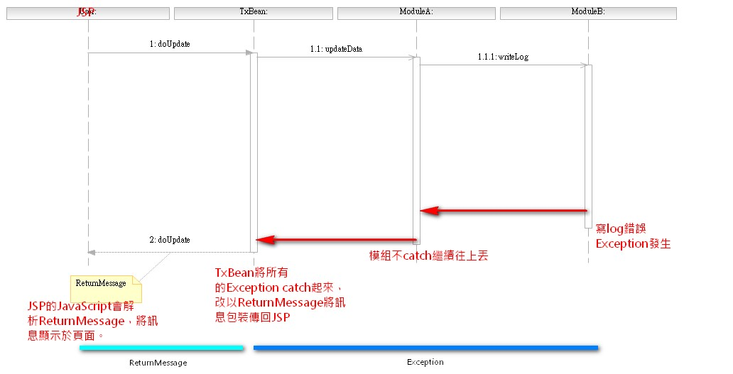
Exception
1
2-1
2-2
3
Notes:
模組在一般的情況不 catch 任何的 exception，而由 TxBean 來 catch 及 handle
模組當有需要時才針對不同 type 的 exception 來處理不同的動作。如:當欲更新的資料不存在時，需新增一筆，就需要將 DataNotFoundException catch 起來處理
主程式 catch Exception 之後，使用 ReturnMessage 來將訊息封裝，傳回頁面，再藉由JavaScript來顯示，有關主程式如何將傳送訊息至JSP
說明
一般若為查詢的功能，catch Exception 的順序 依序應為ErrorInput Exception, DataNotFoundException , ModuleException , Exception。若不為查詢功能， ErrorInput, DataNotFound的區塊可不需補捉。
區塊 <2,1> 的用意在於，模組常會將有意義的自訂錯誤訊息放在一個不包含其他 Exception 的 ModuleException 中往外拋，因此這樣的寫法可以確保 ModuleException 中的自訂訊息可以被取出，放置在 ReturnMessage 中，帶回 JSP 進行顯示。
一些早期開發的程式會在 ModuleException 中包了一些底層系統的 Exception ，雖然目前的寫法已經不建議在模組區塊catch Exception 甚至是將exception另外再包裝，但為了避免這樣的問題，區塊 <2,2> 就是用來避免將底層 Exception 的訊息顯示給使用者，造成混淆及系統不穩定的觀感。
<3> 的用意在於將所有其他的 Exception Catch起來，錯誤訊息使用 log 記錄起來，統一以 "查詢失敗" 傳回至JSP。

Slide 4
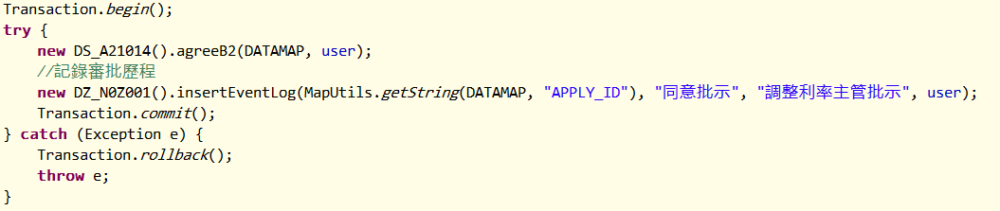
Transaction
交易符合ACID原則
一個作業單元：Transaction.begin() 、 Transaction.commit() 及 Transaction.rollback()
Transaction.getDateSet()
交易控制如何操作在同一個 JDBC connection？
若不在Transaction.begin() 間 Transaction.commit()以 Transaction.getDataSet() 取得 DataSet？
如初次取得 DataSet，不需執行 clear()；同一 DataSet 需重複使用時，每次使用前都須執行 clear() 清除內容
非必要，請勿在模組內做 Transaction 的 begin, commit, rollback 的動作
優點＆缺點
DBModule 的getDataSet() 取得獨立連線DS
此時無論是否有用 Transaction 宣告交易起始，只要跨子系統存取，便會改用該子系統對應的 DataSource 進行連線。
優點＆缺點
Notes:
Transaction定義
交易是一個單元工作（unit of work），包括了數個步驟來完成
Transaction 4大原則ACID
原子性（Atomicity）-所有的異動都完成,否則rollback
一致性（Consistency)-交易前後使用之參數資料集合需相同
隔離行為（Isolation behavior）-交易與交易之間並不受干擾
持續性（Durability）-一旦交易成功,資料狀態必須儲存下來
使用Transaction.getDataSet() 優缺點:
優點：交易上具有一致性，能確保 commit 、 rollback 能正常運作。且無 Dead Lock (死結) 及連線數過多的情況
缺點：跨子系統時，存取上會有權限問題
取得獨立連線
模組繼承 DBModule -> getDataSet() ->即為取得獨立連線
此時無論是否有用 Transaction 宣告交易起始，只要跨子系統存取，便
會改用該子系統對應的 DataSource 進行連線
優點：
只要跨子系統存取，便會改用該子系統對應的DataSource進行連線，因此存取上較無權限問題。
缺點：
1.造成交易的不一致，
2.發生 rollback 不完全的狀況，或只能 commit 部分資料的狀況
3.造成連線數過多
4.如有兩條連線對同一Table做異動，容易造成Dead Lock(死結)

Slide 5
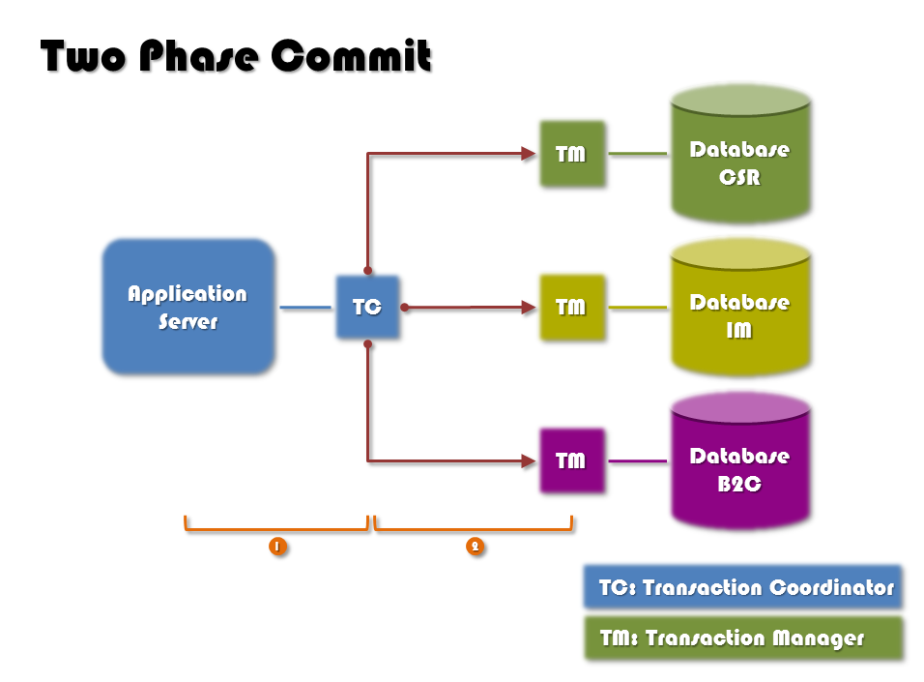
Transaction – 2 Phase Commit
存取不同的資料庫，但仍可做到交易控制的機制
Transaction.setXAMode()
使用Driver「com.ibm.db2.jcc.DB2XADataSource」進行連線
要注意：此機制需看伺服器及資料庫是否有提供支援，並非所有皆有支援。
Notes:
透過 2 phase commit的機制，雖然存取不同的資料庫，但仍可做到交易控制
Phase1: 請各個資料庫做異動，ap tc詢問db tm是否可以commit？Dbtm回答是成功或者是失敗
Phase2：ap tc得到結果後，全部commit or rollback
就算commit or rollback，直到response才會結束

Slide 6
Dead Lock
//**模組A**// DataSet dsA = Transaction.getDataSet(); //**模組B**// DataSet dsB = getDataSet();
//主程式 Transaction.begin(); //交易開始 //1. 呼叫模組A 對 DBDS.DTRCG001 進行Update moduleA.updateG001(); //2. 呼叫模組B 對 DBRC.DTRCG001 進行讀取 moduleB.queryG001(); Transaction.commit(); //交易結束
禁止搶占（ no preemption）
資源只能由process自己釋放，不能由其他方式釋放
持有和等待（ hold and wait）
process取得一個資源之後等待其他的資源
互斥 （mutual exclusion）
一個資源一次只能被一個process所使用
迴圈等待 （circular waiting）
每個process都握有另一個process請求的資源，
導致每一個process都在等待另一個process釋放資源
解決方式：
終止一個行程的執行。
死結發生!
模組A 是透過 Transaction 取得 DataSet ， 模組B 採獨立連線的 DataSet 來進行讀取
因交易還未 commit ，所以 DTRCG001 仍然被 Lock 住，於是模組B 等不到模組A 釋放 DTRCG001 ，造成死結。
Notes:
// 死結發生! 因為模組A 是透過 Transaction 取得 DataSet ， // 此時模組B 採獨立連線的 DataSet 來進行讀取，但因為交易還未 // commit ，所以 DTRCG001 仍然被 Lock 住，於是模組B 等不 // 到模組A 釋放 DTRCG001 ，造成死結。

Slide 7
Isolation Levels (1)
資料庫沒有鎖定，可能發生的問題：
更新遺失（lost update）
某個交易對欄位進行更新，因另一個交易的介入而遺失。
髒讀（dirty read）
兩個交易同時進行，其中一個交易更新資料，另一個交易讀取了尚未COMMIT的資料，就有可能發生
無法重複的讀取（unrepeatable read）
某個交易兩次讀取同一欄位的資料並不一致，例如，如果交易A在交易B前後進行資料的讀取，則會得到不同的結果。
幻讀（phantom read）
如果交易A進行兩次查詢，在兩次查詢之中有個交易B插入一筆新資料或刪除一筆新資料，第二次查詢時得到的資料多了第一次查詢時所沒有的筆數，或者少了一筆。
Notes:
更新遺失（lost update）
基本上就是指某個交易對欄位進行更新的資訊，因另一個交易的介入而遺失。
例如，兩個以上交易在進行同一欄位的更新時，若沒有對欄位進行鎖定，若交易A進行COMMIT，交易B因故ROLLBACK，則交易A所作的更新就會發生遺失的問題：
交易A更新欄位1
交易B更新欄位1
交易A COMMIT
交易B ROLLBACK
另一種可能的情況是，如果交易A在交易B前後進行更新與COMMIT，則交易B所作的更新將會遺失，又稱為二次更新遺失（second lost update），例如：
交易A更新欄位1
交易B更新欄位1
交易B COMMIT
交易A COMMIT
在以上的情況，交易B所進行的更新將會遺失。
髒讀（dirty read）
兩個交易同時進行，其中一個交易更新資料，另一個交易讀取了尚未COMMIT的資料，就有可能發生髒讀問題。例如：
交易A更新欄位1
交易B讀取欄位1
交易A ROLLBACK
交易B COMMIT
在以上的情況下，交易B讀取的是不正確的資料。
無法重複的讀取（unrepeatable read）
某個交易兩次讀取同一欄位的資料並不一致，例如，如果交易A在交易B前後進行資料的讀取，則會得到不同的結果。
交易A讀取欄位1
交易B更新欄位1
交易B COMMIT
交易A讀取欄位1
在以上的情況，交易A讀取兩次欄位1，但卻得到不同的結果。
幻讀（phantom read）
如果交易A進行兩次查詢，在兩次查詢之中有個交易B插入一筆新資料或刪除一筆新資料，第二次查詢時得到的資料多了第一次查詢時所沒有的筆數，或者少了一筆。
交易A進行查詢得到五筆資料
交易B插入一筆資料
交易B COMMIT
交易A進行查詢得到六筆資料

Slide 8
Isolation Levels (2) - DB2
EMPNO | NAME | WORKDPT | SALARY
001 | TOM | 101 | 10000
002 | JOHN | 102 | 12000
003 | LILY | 101 | 13000
004 | ROSE | 103 | 14000
005 | MARY | 102 | 15000
006 | WANG | 102 | 16000
007 | LIN | 103 | 17000
Read stability (RS) 若有個A作業單元 1.Sql 指令：讀取員工table裡，資訊部的人數有多少 2.Sql指令：更新資訊部的人薪水多兩成 3.Sql指令：讀取員工table裡，資訊部的人數有多少 此時B作業單元可以？ A1執行完畢時，002, 006, 007仍會上鎖 B1可以將004的更新 B1無法將002, 006, 007的資料更新 可能會造成： Phantom reads
EMPNO | NAME | WORKDPT | SALARY
001 | TOM | 101 | 10000
002 | JOHN | 102 | 12000
003 | LILY | 101 | 13000
004 | ROSE | 103 | 14000
005 | MARY | 102 | 15000
006 | WANG | 102 | 16000
007 | LIN | 103 | 17000
Repeatable read (RR) 若有個A作業單元 1.Sql 指令：讀取員工table裡，資訊部的人數有多少 2.Sql指令：更新資訊部的人薪水多兩成 3.Sql指令：讀取員工table裡，資訊部的人數有多少 此時B作業單元要更動表格， A1執行完畢時，表格上仍會上鎖 B1無法改動表格中任何資料列
EMPNO | NAME | WORKDPT | SALARY
001 | TOM | 101 | 10000
002 | JOHN | 102 | 12000
003 | LILY | 101 | 13000
004 | ROSE | 103 | 14000
005 | MARY | 102 | 15000
006 | WANG | 102 | 16000
007 | LIN | 103 | 17000
Cursor stability (CS) 若有個A作業單元 1.Sql 指令：讀取員工table裡，資訊部的人數有多少 2.Sql指令：更新資訊部的人薪水多兩成 3.Sql指令：讀取員工table裡，資訊部的人數有多少 此時B作業單元可以？ A1執行完畢時，表格上的鎖會釋放 B1可以更改表格中任何資料列 可能會造成： Non-repeatable reads, Phantom reads
Uncommitted read (UR)
沒有提交的資料，仍可以讀取更新的數據
Cursor stability (CS)
Default level
一個作業單元正在讀取的那一行加鎖，保證正在處理的資料行不會被其他交易所改變
交易讀取的資料是已確認的資料
Read stability (RS)
只有符合條件的資料會加鎖，直到被commit or rollback才釋放
但若另一個B作業單元對A作業單元不滿足的條件可以更新或插入紀錄，A再查詢時，結果可能不同。
其他人可以查詢A作業單元滿足條件鎖定的紀錄，但不可更新。
Repeatable read (RR)
在同一筆交易中，前面讀取的資料與後面讀取的資料會完全一致。
一個A作業單元所有資料行都加鎖，直到被commit or rollback才釋放
若另一個B作業單元要更新或插入紀錄，會被檔住等A釋放
可保持結果A作業單元結果一致。
Isolation level | Access to uncommitted data | Non-repeatable reads | Phantom reads
Repeatable read (RR) | Not possible | Not possible | Not possible
Read stability (RS) | Not possible | Not possible | Possible
Cursor stability (CS) | Not possible | Possible | Possible
Uncommitted read (UR) | Possible | Possible | Possible
The lost updates (LU) concurrency issue is not allowed by any of the DB2 product's four isolation levels.
Notes:
http://www.dbatodba.com/db2/how-to-do/what-are-the-db2-isolation-levels
舉example說明：
假設a1完成時，查到6人，有一個b作業單元下達了
Sq如果員編是xxx的人，轉到資訊部，符合條件的人有兩個
因為a1已經將lock釋放，所以b可以將資訊部的人多了兩個，立即確認，b交易結束
而這時，a2更8個人的薪水多兩成，a3查詢的結果變8人
RS
如果有個B
SQL 新增

Slide 9
SQL Injection
透過網站的輸入欄位，上傳惡意的 SQL 代碼
藉由特殊字元，改變語法上的邏輯，駭客就能取得資料庫的所有內容
高風險情況：
程式中使用字串聯結方式組合SQL指令
連結資料庫時使用權限過大的帳戶
未檢查User輸入的資料，如未限制字元數，未對輸入資料做潛在指令檢查
如何防範：
使用參數化查詢（Parameterized Query）來設計資料存取功能
組合SQL字串時，先針對所傳入的參數作字元取代（將單引號字元取代為連續2個單引號字元）
防火牆
Example：
strSQL = "SELECT * FROM users WHERE (name = '" + userName + "') and (pw = '"+ passWord +"');“
strSQL = "SELECT * FROM users WHERE (name = '1' OR '1'='1') and (pw = '1' OR '1'='1');“
strSQL = "SELECT * FROM users;“
Notes:
prepareStatement會先初始化SQL，先把這個SQL提交到資料庫中進行預處理，多次使用可提高效率

Slide 10
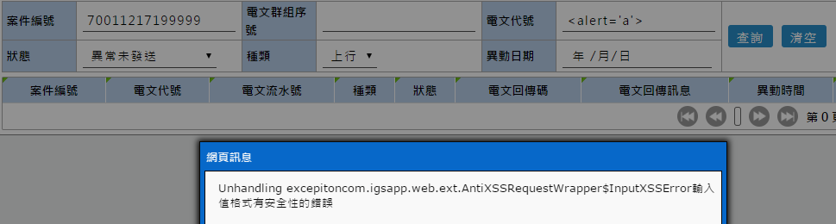
Cross-Site Scripting (XSS)
駭客修改網頁內容，讓user去點擊並回傳資料
常用的程式語言是 Javascript ，過去常發生在留言版，討論區等等功能，
當 End-user 點擊帶有惡意代碼的進結， Browser 將被導到駭客指定的網頁，並且在 Browser 中執行有害的程式，藉此竊取用戶密碼或個人隱私。
如何避免：
過濾特殊字元：
使用者輸入欄位加入過濾字串的功能，將『<』、『>』、『%』、『/』、『()』、『&』等符號進行過濾不予輸出至網頁
限定欄位長度的輸入。
對cookie資料加密
黑名單&白名單機制

Slide 11
心得
開發支數：
想法：
做事情的方法；
知識分享與管理；
模組化工具；
只有最適合的方法；
感謝導師
主程式 | 模組 | 問題單 | 總計
15 | 6 | 6 | 27

Slide 12
Hybrid App Develop With IBM MobileFirst Introduction
報告人：李思穎

Slide 13
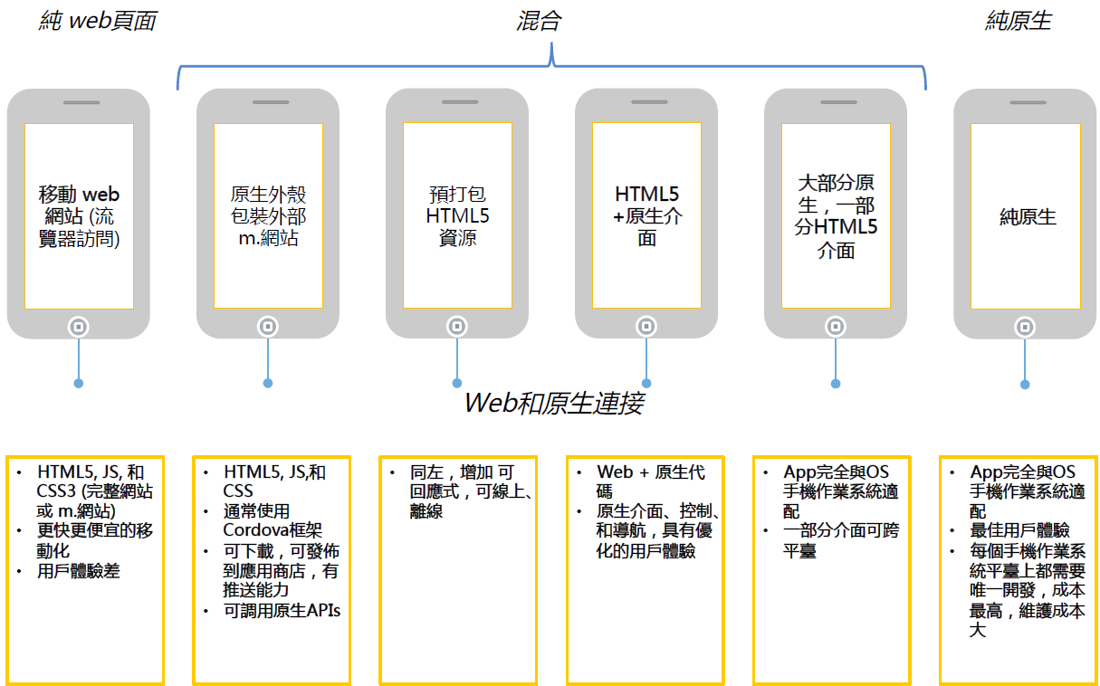
APP開發種類

Slide 14
行動裝置開發模式
開發方式 | 適用性 | 效能 | 開發成本 | 維護成本 | 硬體支援 | 發佈 | 資源儲存
Native ( Java、C#、Object-C ) | 操作互動性多 | 最佳 | 不同系統需要開發一套，耗時長，專才人員需求大 | 維護多系統與多版本相容性 | 最佳 | 安裝APP | Local + remote 支援offline優
Web (HTML + JS + CSS) | 資訊內容流覽為主 | 最差 | 一般網頁主機開發一套，耗時短，專才人員需求小 | 永遠維護最後一版 | 無 | 無需安裝APP | Remote 支援offline有限
Hybrid (Native + Web) | 上述兩者結合需求 | 中等 | Native部分各一套Web部分共用一套,耗時中等，專才需求視開發比重 | 上述兩者,維護曲線取決於Native應用多寡 | 中等 | Native部分安裝APP , Web不用 | Local + remote 支援offline優

Slide 15
PhoneGap 與 Cordova（一）
PhoneGap 是跨平台手機 Apps 的一種 Framework。
PhoneGap 是一款開放原始碼的行動裝置開發框架，旨在讓開發者使用HTML、JavaScript、CSS 等 Web APIs 開發跨平臺的行動裝置應用程式。 原本由 Nitobi 公司開發，現在由 Adobe Systems 擁有。
PhoneGap的代碼貢獻給了Apache軟體基金會，但保留了PhoneGap的商標所有權，並命名為Apache Callback。1.4版釋出後，接著Apache Callback的名稱變更為Apache Cordova
PhoneGap是一個行動裝置的API介面集，利用JavaScript存取這些介面可以調用諸如攝影機、羅盤等硬體系統資源。配合上一些基於HTML5、CSS3技術的UI框架，如jQuery Mobile、Dojo Mobile或Sencha Touch，開發者得以快速地開發跨平台App而不需要編寫任何的原生代碼。

Slide 16
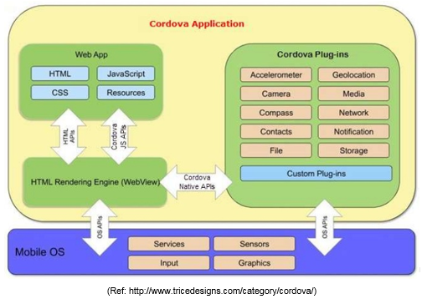
PhoneGap 與 Cordova（二）

Slide 17
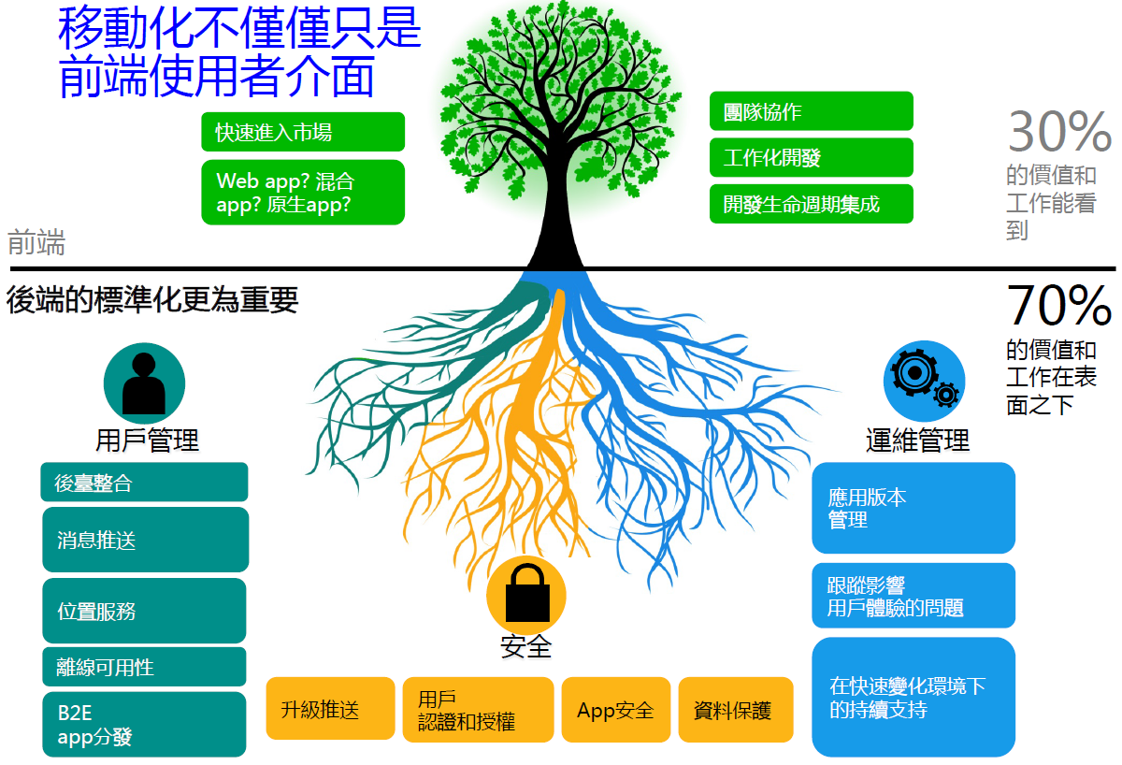

Slide 18
IBM MobileFirst Hybrid Application
以 “Single-Page Application” (SPA) 概念為基礎的一種手持裝置APP開發。
一個Cordova應用程式。
(使用MobileFirst SDK 作為插件來創建iOS 和Android Cordova 應用程序)
不需要太多的原生碼實作下開發，又能享受部份硬體與相關原生實作套件支援
依據團隊狀況來評估使用開發框架,如JQM、Dojo 、sencha或是ionic ＋ Angular JS 。
透過IBM MobileFirst Platform可以有效控管版本，避免無限制性的版本在外造成維運的困難。
IBM MobileFirst Platform Application Center Console與MobileFirst Platform Operations
Console APK / IPA與相關HTML / JS / CSS壓縮包裝部署與更新
方便進行開發與上架後的換版通知與壓縮包同步更新。

Slide 19
IBM MobileFirst 主要特色
統一利用 HTML5 + JS 開發，所有平台都適
用，避免重複開發，只要會寫網
頁的人都可以開發。
可根據不同平台，打包成符合規格
的App程式送審上架。
Direct Update，若只更新HTML部份，不必重新送審
IBM
MobileFirst
擁有完整的管理平台，嚴格控制
各版本的產出，避免版本錯誤
帶來的損失。
私有的App Store，讓企業內部可
以發行專屬的手機App，而不須透
過Google Play、Apple App Store、
Window App Store。

Slide 20
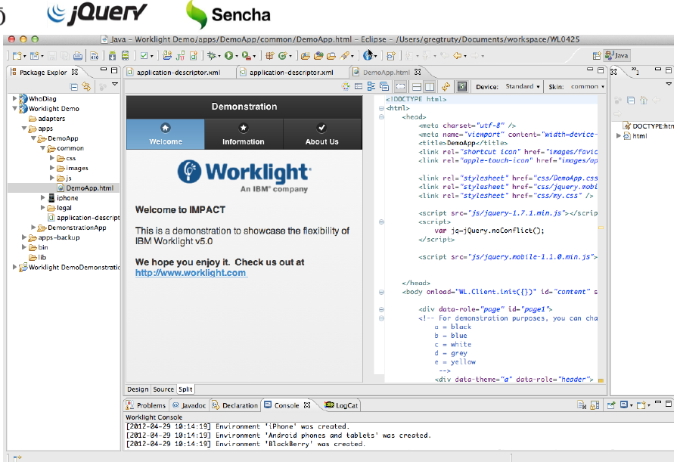
開發環境
使用Eclipse，安裝MobileFirstPlatform外掛程式
Preview模式開發測試，手機可直接可以在chrome or safari瀏覽器console偵錯，所見即所得開發

Slide 21
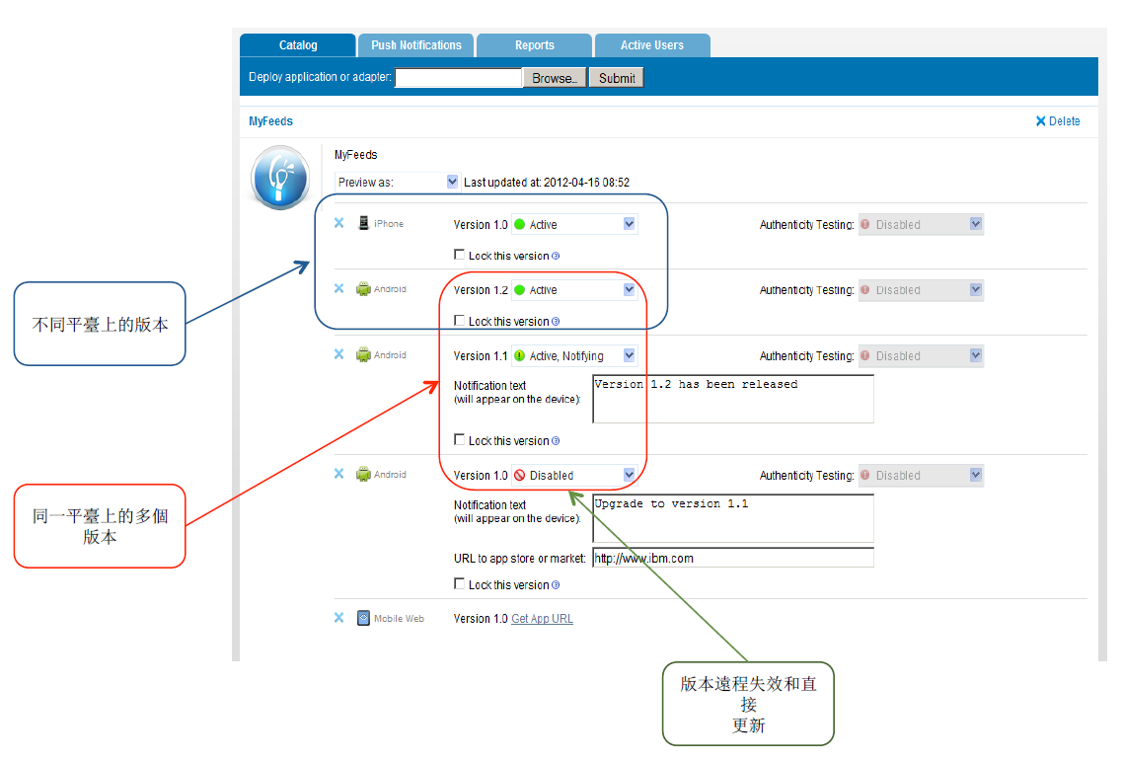
版本控制

Slide 22
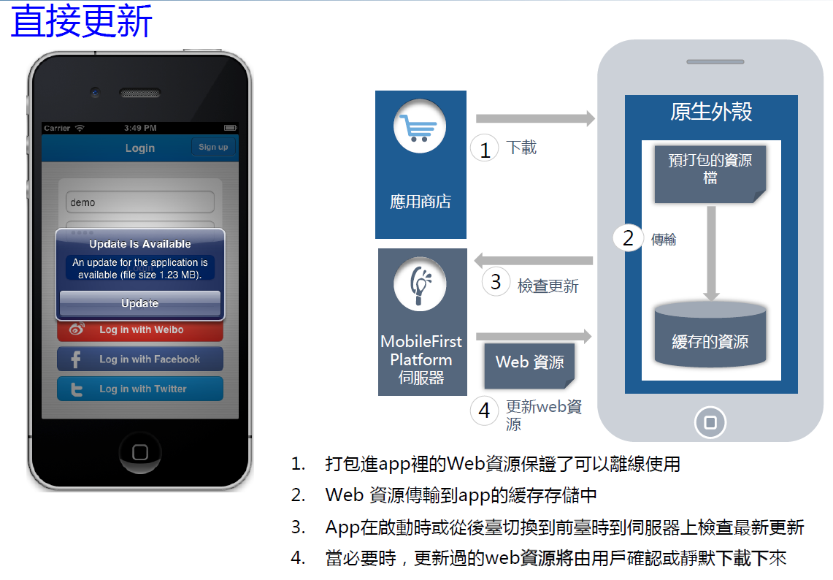
Direct Update

Slide 23
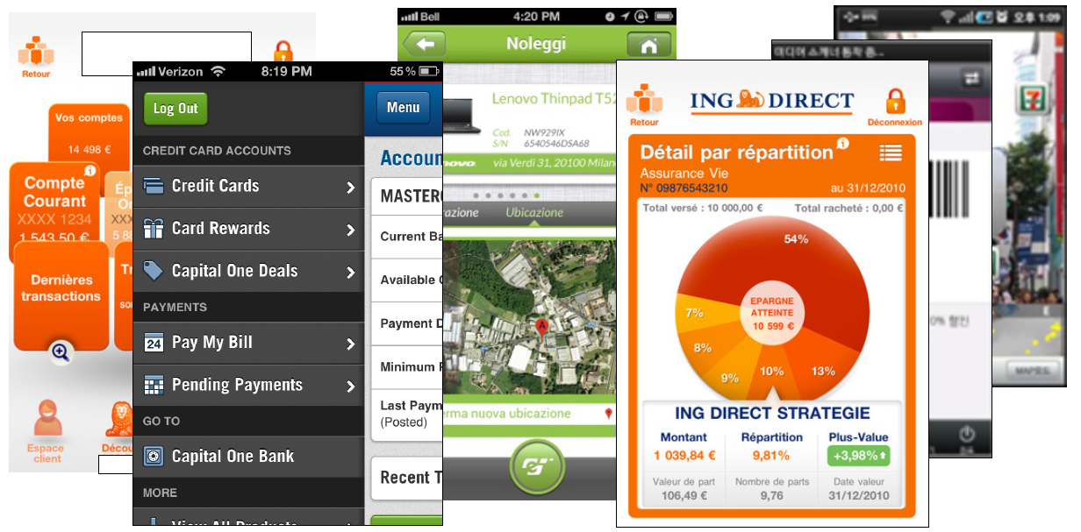
靈活可訂製的UI/UE

Slide 24
使用心得
行動裝置Hybrid Application的瀏覽器組件(WebView / UIWebView) 不等同行動裝置上提供的瀏覽器APP( Chrome / Safari )
UI / UX設計的重要性 – Art Editor
避免複雜的DOM與過大的圖片資源設計
不同作業系統下的共通性( 與Web開發考量跨瀏覽器顯示一樣的道理 )
Single page application conception
善用Cordova封裝的plug in來發揮原生與硬體支援
Html template 與 JS plug in的運用
數據傳輸 - Using JSON replace XML
自行開發Cordova plug in套件,有效利用Native優勢或與第三方Native套件進行整合( 例如憑證 )

Slide 25
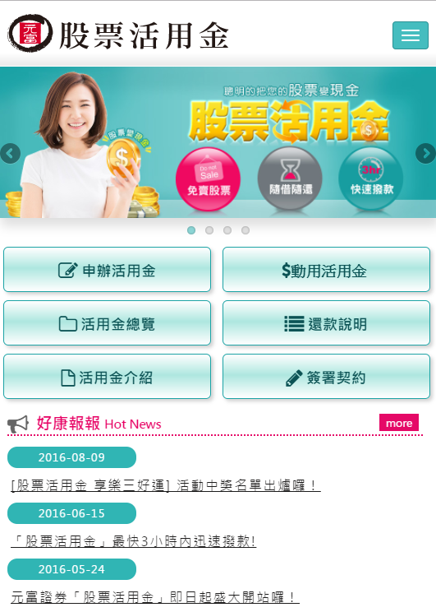
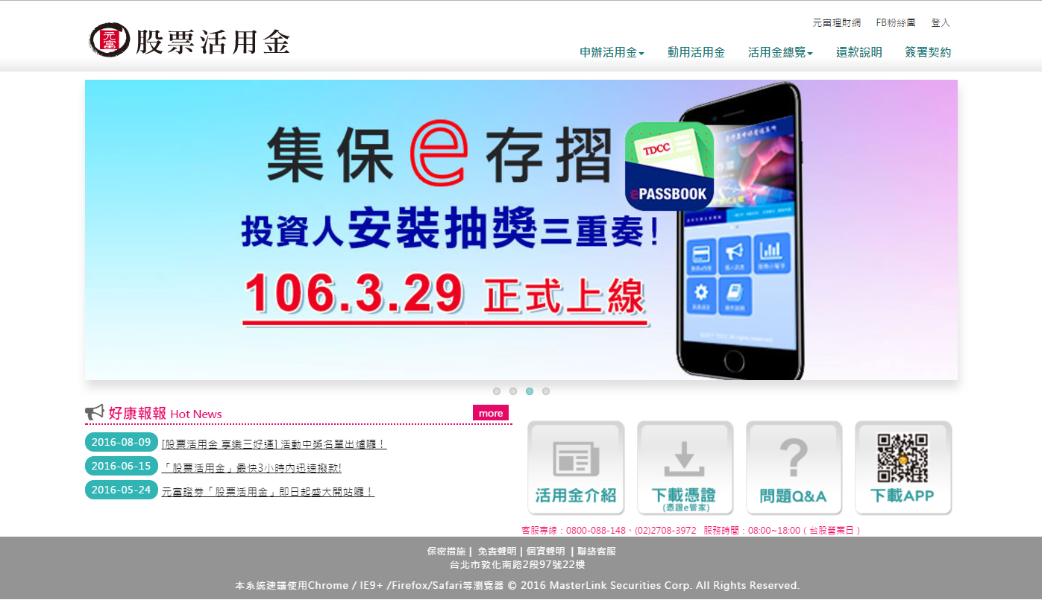
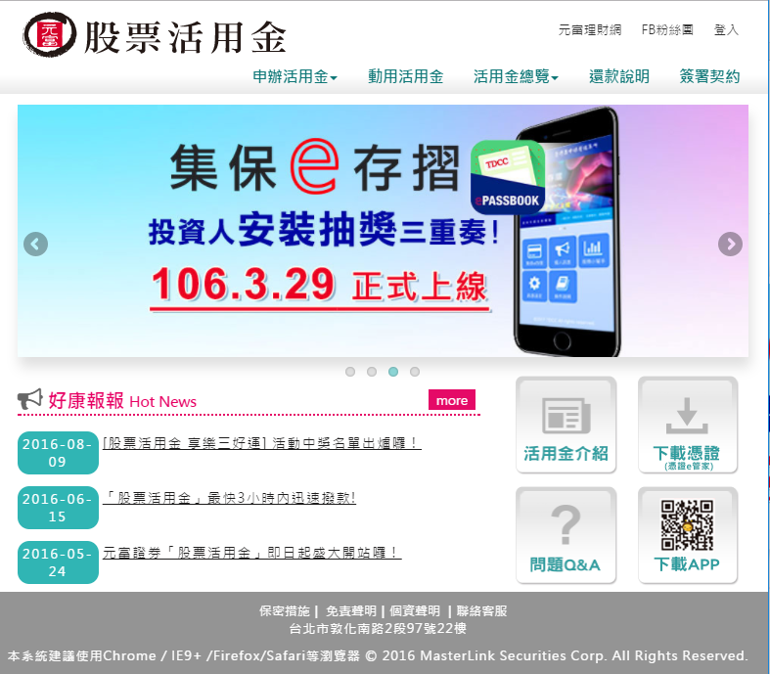
Case Share
PC Web網頁
Tab
Phone

Slide 26
特色
使用Bootstrap RWD 設計同時開發電腦版、行動版頁面與APP頁面。
JSP, Javascript 前端 Web 程式開發
後端使用Spring MVC框架開發
APP部份：
需求：在原有Cordova框架中嵌入網頁，並且整合台網憑證產生元件來進行相關交易行為所需。
使用IBM MF框架為基礎
研發 Hybrid APP 的 2 Webview 框架：
當Cordova base APP啟動後，於視窗UI建立產生後，取得視窗最上層的UI管理，並動態透過程式流程建置一個自己的WebView並且加入現有的視窗群組中，並透過後續流程控制兩個UI實體的切換顯示。
達成Cordova WebView, Native, customer WebView三向訊息溝通。
APP將具有Hybrid與連結外部網站的特性，並可透過Native Layer進行MQTT、Socket或是Http Web site等server進行資料交換或與手持裝置系統功能串接。
減少送審上架次數，若修改文字直接改網頁即可

Slide 27
感謝聆聽，敬請指教
報告人：李思穎

